Slide 1
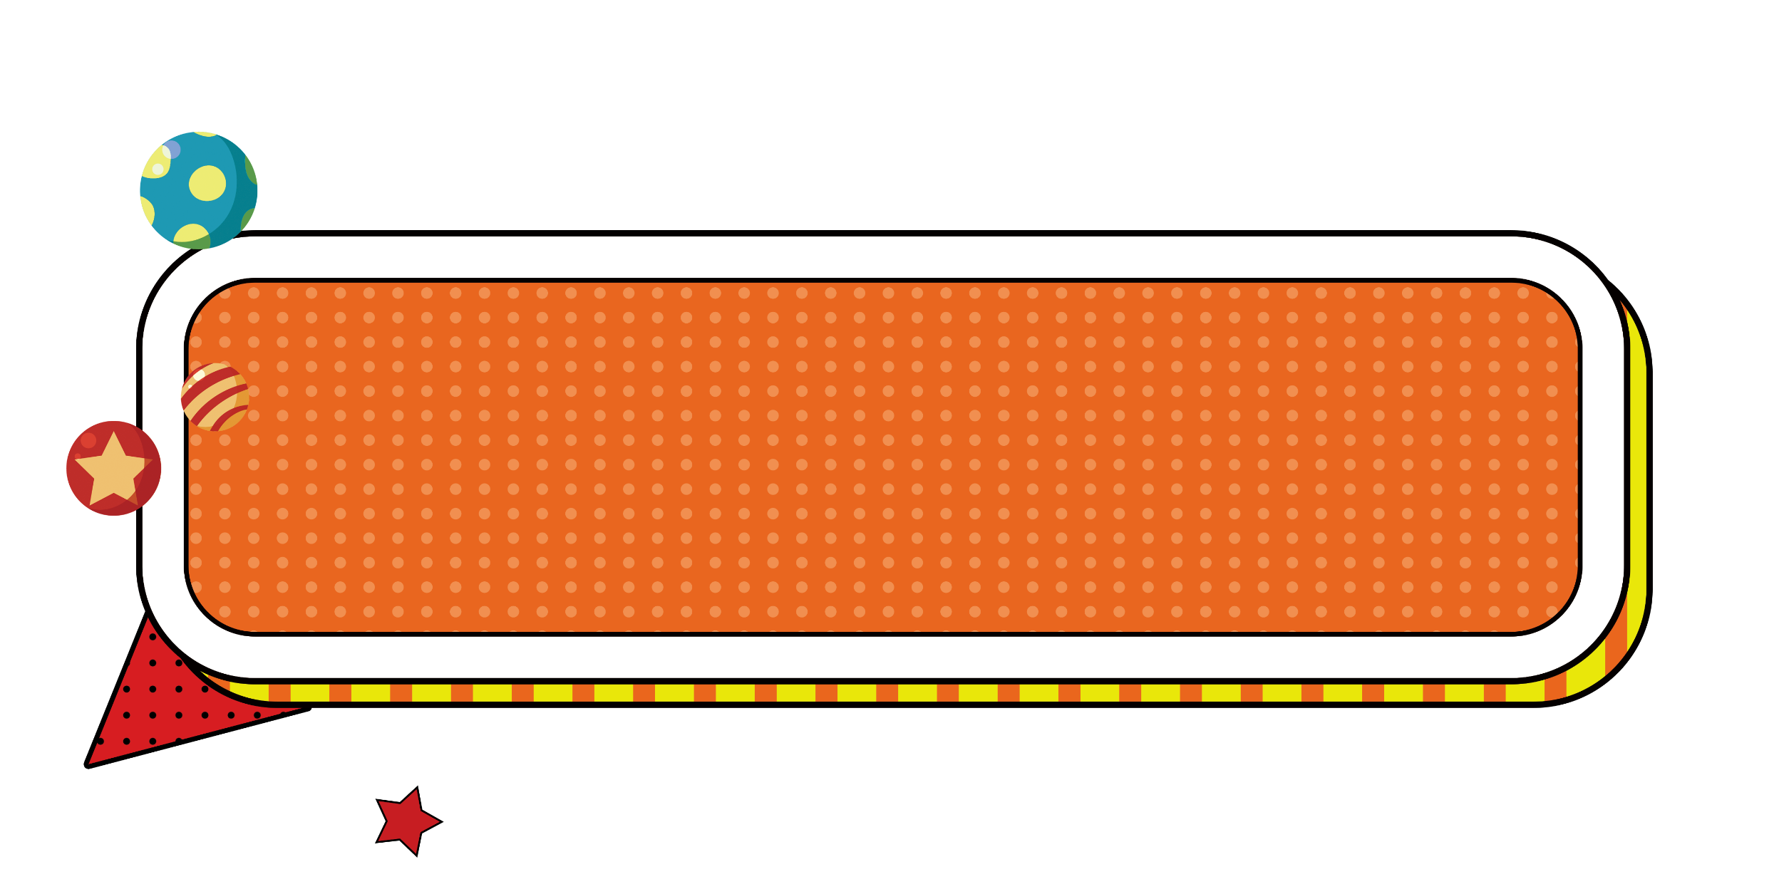
Thứ……ngày…..tháng……năm…….

Slide 2
Chia lớp thành 2 đội chơi; mỗi đội lần lượt lên viết nhanh vào bảng tên các loài cây có rễ cọc và các cây có rễ chùm. Đội nào viết được nhanh và đúng nhiều loài cây thì thắng cuộc
Notes:
Hương Thảo – zalo 0972.115.126

Slide 3
3p

Slide 5
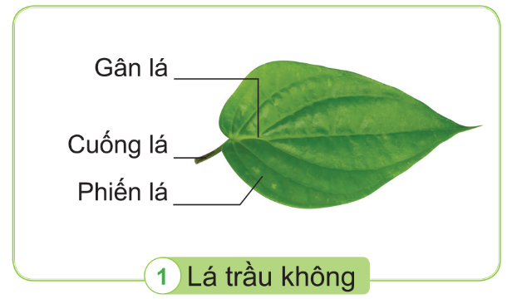
Hãy chỉ và nói tên các bộ phận của lá cây.
Lá trầu không gồm có gân lá, cuống lá và phiến lá.

Slide 6
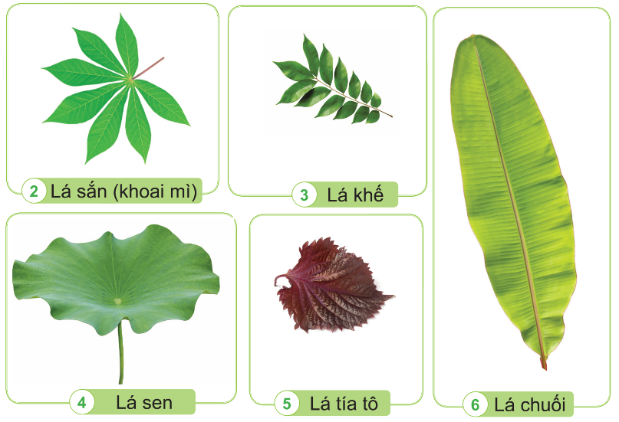
Nhận xét và so sánh về hình dạng, kích thước, màu sắc của lá cây trong các hình dưới đây.
Thảo luận nhóm 4

Slide 7
TRÌNH BÀY
NHẬN XÉT

Slide 8
Hình | Tên lá cây | Hình dạng | Kích thước | Màu sắc
1 | Lá trầu không | Lá hình tim | Trung bình | Xanh
2 | Lá sắn | Lá xẻ nhiều thùy | Trung bình | Xanh
3 | Lá khế | Lá kép gồm nhiều lá nhỏ | Trung bình | Xanh
4 | Lá sen | Lá tròn | To | Xanh
5 | Lá tía tô | Lá hơi hình tim | Nhỏ | Màu tía
6 | Lá chuối | Lá dài, to bản | To | Xanh

Slide 9
Lá cây thường có màu xanh lục. Mỗi chiếc lá thường có cuống lá, phiến lá; trên lá có gân lá. Lá cây có hình dạng và kích thước khác nhau.

Slide 10
Sưu tầm lá của một số loài cây. Chia sẻ với các bạn về sự giống nhau, khác nhau của những lá cây em sưu tầm được.
Thảo luận nhóm 4

Slide 11
TRÌNH BÀY
NHẬN XÉT

Slide 13
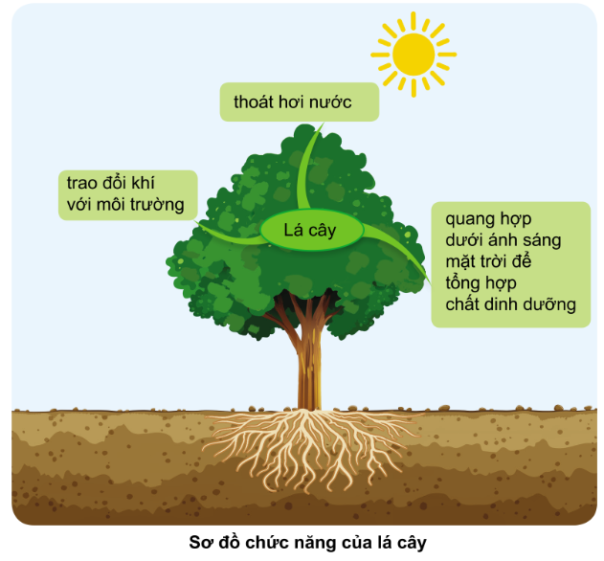
Dựa vào hình dưới đây, em hãy nêu chức năng của lá cây.
Chỉ và nói quá trình quang hợp và hô hấp của cây?
Nêu chức năng chính của lá cây?

Slide 14
Quá trình hô hấp của cây diễn ra suốt ngày đêm. Quá trình quang hợp của cây diễn ra dưới ánh sáng mặt trời.
Lá cây có chức năng qung hợp dưới ánh sáng mặt trời để tổng hợp chất dinh dưỡng, trao đổi khí với môi trường và thoát hơi nước.

Slide 15
Lá cây trong quá trình quang hợp đã sử dụng ánh sáng mặt trời, khí các-bô-níc trong không khí và nước để tạo ra chất dinh dưỡng cho cây và khí ô-xi.
Lá cây còn có chức năng thoát hơi nước, khi lá cây thoát hơi nước đa tạo ra một lực hút giúp rễ cây hút được nhiều nước. Thoát hơi nước còn giúp giảm nhiệt độ của lá cây...

Slide 16
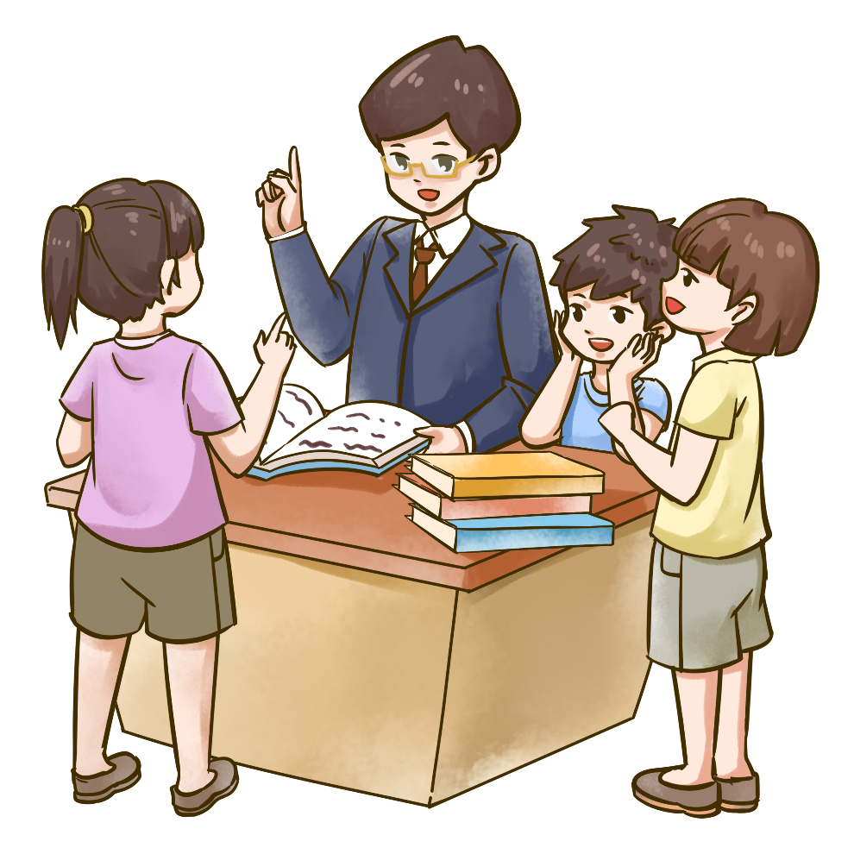
Vì sao chúng ta nên trồng nhiều cây xanh?
Trồng nhiều cây xanh có lợi ích cho môi trường, vì lá cây kh quang hợp sẽ sử dụng khí các-bô-níc và thải khí ô-xi giúp môi trường không khí trong lành, lá cây còn thoát hơi nước làm mát không khí,...

Slide 17
Vì sao ban đêm không nên để nhiều hoa hoặc cây xanh trong phòng ngủ đóng kín cửa?
Vào ban đêm cây xanh ngừng quang hợp lại, nhưng vẫn duy trì quá trình hô hấp. Nếu trong phòng ngủ, đóng kín cửa mà để nhiều cây hoặc hoa thì rất dễ bị ngạt thở, bởi vì trong quá trình hô hấp cây đã lấy rất nhiều khí ôxi của không khí trong phòng, đồng thời lại thải ra rất nhiều khí cacbônic.

Slide 20
Gv chuẩn bị 2 giỏ đồ đựng hình ảnh các loài cây.
Chia lớp thành 2 nhóm lớn thi ghép hình ảnh các loài cây đúng với kiểu lá của chúng.
Nhóm nào nhanh sẽ giành thắng cuộc.

Slide 21
Notes:
Hương Thảo – zalo 0972.115.126

